Slide 1
DB設計者にも うれしいDBFlute
久保 雅彦 (jflute)

Slide 2
私はだれ？
久保 雅彦
はてなブログ、Twitterでは jflute
フリーランスのオープンソースプログラマ
DBFluteメインコミッタ
Seasar.NETリーダ
その他S2Dao, Teedaなどのコミッタ
株式会社レイハウオリ
技術コンサル・Javaチーム全体教育
株式会社ビズリーチ・株式会社ルクサ
技術コンサル・主にDB周りの教育

Slide 3
メインテーマ
DBFluteとは？

Slide 4
すいません…
５分じゃ無理！
（＞＜）

Slide 5
ぶつくさぶつくさ
えーっと...Seasarプロダクト...オープンソース...O/Rマッパ...

Slide 6
ぶつくさやめっ！
なんて、
しのごいってないで！

Slide 7
とにかく
DB設計者にも
うれしいO/Rマッパ

Slide 8
というか
自分がDB設計者だったら…
プログラマに使って欲しい
O/Rマッパ No.1

Slide 9
ポリシー
DB変更に強い！

Slide 10
またぶつくさぶつくさ…
自動生成ドリブンでジェネレーションギャップでプログラム上でタイプセーフでどうのこうの...

Slide 11
ぶつくさやめっ！
やっぱ５分じゃ無理！
（＞＜

Slide 12
わりと便利
外だしSQLの一括テスト
（デモ）
o 2Way-SQLでSQLはいつでも実行できるように
o 一括実行でDB変更の影響範囲すぐに特定
o (実行することでSQL対抗DTOも自動生成できる)

Slide 13
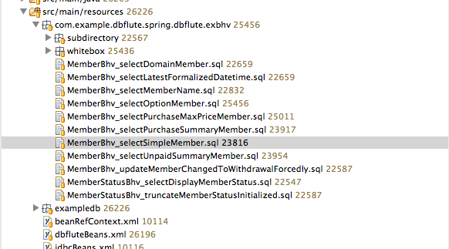
デモ (のつもり)

Slide 14
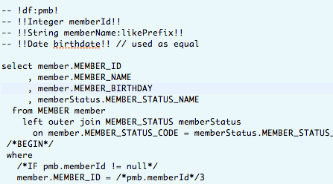
DB変更されました！
MEMBER_BIRTHDAY が BIRTHDATE に

Slide 15
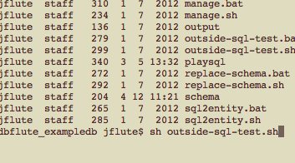
OutsideSqlTest実行！

Slide 16
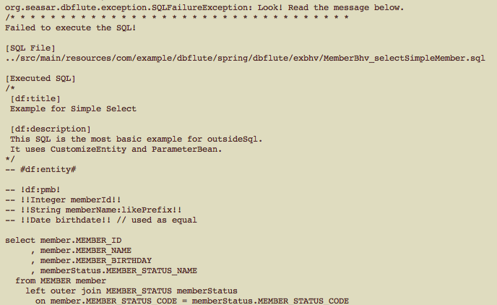
SQLの実行エラー
エラー内容は詳しく

Slide 17
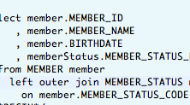
エラーを直せば

Slide 18
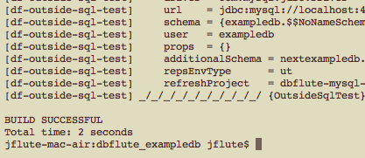
成功！

Slide 19
少なくとも
アプリの(外だし)SQLへの
DB変更の構造上の影響は
すぐに検知

Slide 20
地味に便利
DB変更履歴の自動生成
（デモ）
o プログラマへのDB変更の通知をスムーズに
o 「このカラムいつ頃追加されたんだっけ？」

Slide 21
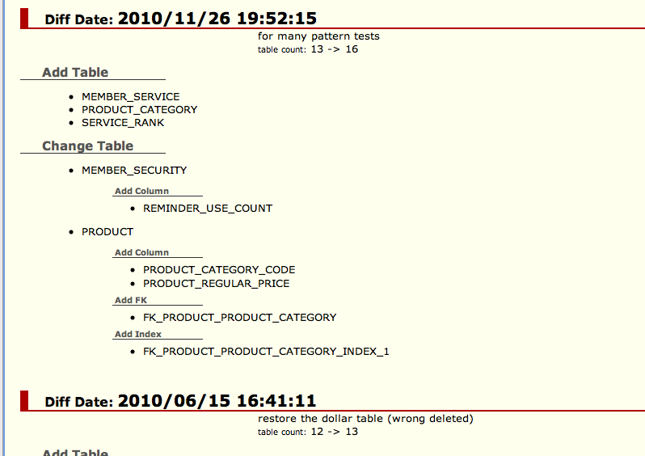
デモ (のつもり)
HistoryHTML
=> DB変更の履歴一覧

Slide 22
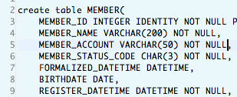
今のDB構造

Slide 23

DB変更！
NotNull制約を外して、
サイズを50から80に
カラム追加

Slide 24
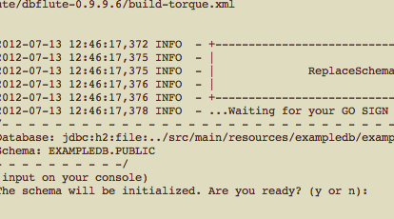
ReplaceSchemaでDB反映！

Slide 25


JDBCタスクとDocタスク

Slide 26
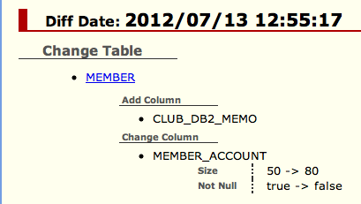
変更履歴を自動生成！
HistoryHTMLに新しい
履歴が追記される

Slide 27
相当便利
DB環境構築の自動化
（デモ…既にやった）
o DB変更をプログラマのDB環境にスムーズに反映させる
o DBをReplaceしてもテストデータも復元される
o 新規開発メンバーのDB環境もバッチ一発で作成

Slide 28
DBFluteのこだわり
DB変更はテーブル・カラムの
変更だけじゃない！

Slide 29
ストアドも
ストアドプロシージャの変更もDB変更の一つ
↓
ストアドプロシージャ対応のクラスの自動生成
↓
ストアドの名前、引数、SQL結果セットが変わったら、
再自動生成すればコンパイルエラーで検知…

Slide 30
区分値も
区分値の変更もDB変更の一つ
↓
区分値対応のメソッドやENUMを自動生成
↓
…

Slide 31
テストデータも
テーブルやカラムが変わったら
テストデータも変わらなきゃ
↓
ReplaceSchemaでテストデータの一元管理
↓
テストデータの変更を即座に横展開

Slide 32
やっぱり
DBは長生き
良い構造にしていきたい

Slide 33
そして
DB設計は国家資格じゃない
設計者は設計しながら成長していく

Slide 34
まずは
こういったDB設計の勉強会に
出席することが大事

Slide 35
もひとつ
DB変更を許容できるフレームワークを
アプリでは使って欲しい

Slide 36
DBFlute
DBFluteで、
DBのリファクタリングを

Slide 37
今日のお楽しみ
今日得たDB設計のスキルを
現場で発揮するために

Slide 38
おわり
ありがとうございました
DBFluteはDB2にもしっかり対応
withRR, withRS, row_number() over() など
DB2のストアドプロシージャも簡単実行

